Slide 1
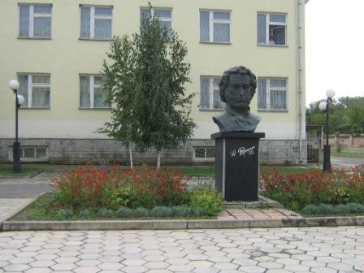
Муниципальное общеобразовательное учреждение сош № 2 им. А.С. Пушкина г. Моздок

Slide 2
Все больше отдаляются от нас события, связанные с Великой Отечественной войной 1941-1945гг. Все сложнее становится собирать информацию о непосредственных участниках тех героических дней. Многие факты искажаются, делаются попытки перекроить историю ВОВ, принизить подвиг народа. Хотя многим понятно, что благодаря героизму каждого участника войны наша страна и Европа были спасены от порабощения.
Мы обязаны помнить об этом…

Slide 3
Большая поисковая работа дала возможность преобразовать Уголок боевой славы в Зал боевой славы.
Зал был создан по инициативе учащихся и педколлектива, при поддержке Совета ветеранов и непосредственном участии председателя Сталинградской секции Совета ветеранов –
Цапа Виктора Яковлевича.
Его торжественное открытие
состоялось 5 марта 2010 года.

Slide 4
Целью создания Зала боевой славы является:
увековечивание памяти о героях-земляках, которые воевали на полях сражений, совершали ратные подвиги на трудовом фронте и в тылу, о тех , кто принадлежит к поколению «Дети войны»;
ознакомление учащихся с историей Вооруженных сил России;
- преемственность поколений.

Slide 5
Прошла война,
Прошла страда,
Но боль взывает
К людям:
«Давайте, люди, никогда
Об этом не забудем!»
А. Т. Твардовский

Slide 7
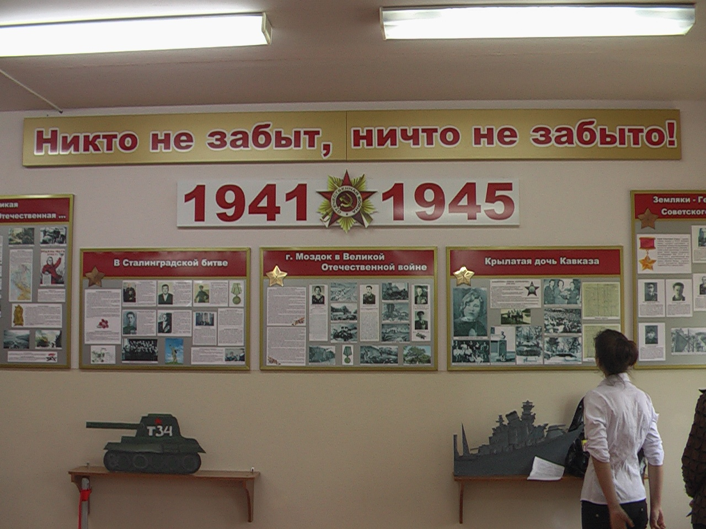

Slide 8
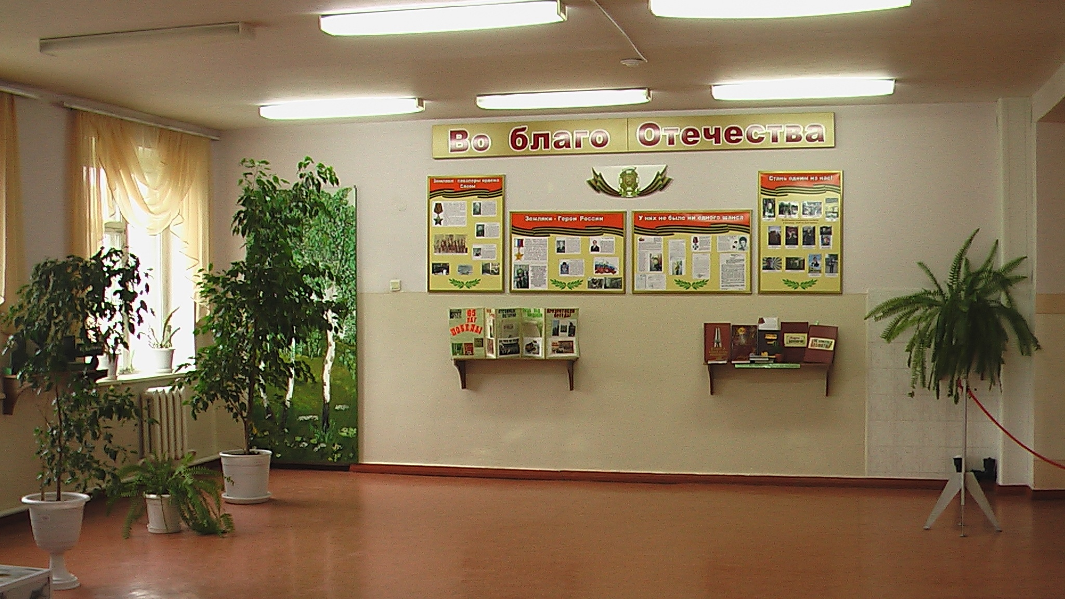

Slide 10
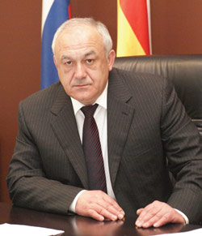
Запись, оставленная главой РСО-Алания
МамсуровымТаймуразом Дзамбековичем
в день открытия Зала боевой славы
5 марта 2010 г.

Slide 11
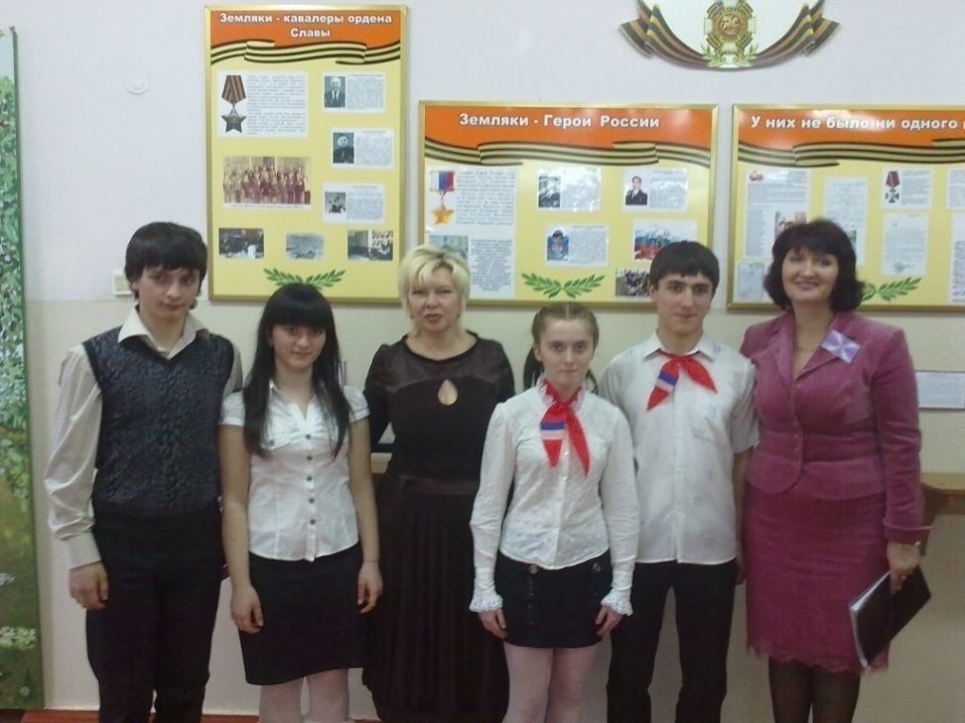
Экскурсоводы

Slide 12
Наши гости и мы

Slide 13
Фрагмент открытия Зала боевой славы.
Посмотреть

Slide 14
План работы
Зала боевой славы
Посмотреть

